Slide 1



Filter基本结构
15_{th}
吴超
通 信 工 程 学 院

Slide 2
复习
窗函数法设计FIR滤波器
什么叫吉布斯（Gibbs）现象
旁瓣峰值-最小阻带衰减；主瓣宽度-过渡带宽
，根据Ap、As选择合适窗函数
频率采样法设计FIR滤波器
第二类【偶,N偶】 π奇对称，不能高通和带阻
第三类【奇,N奇】π/2-w(N-1)/2，0- π-2 π奇对称，只能带通
第四类【奇,N偶】 π偶对称，0-2 π奇对称，不能低通和带阻

Slide 3
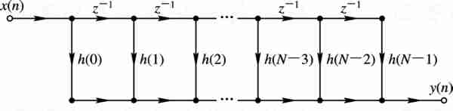
4.3 FIR滤波器的结构
1 直接型
也称卷积型结构、横截型结构

Slide 4
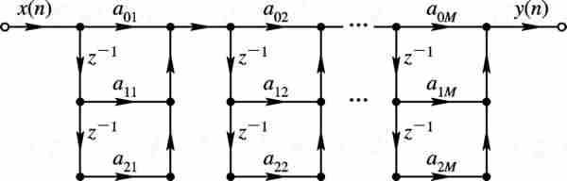
4.3 FIR滤波器的结构
2、 级联型

Slide 5
一、 FIR 数字滤波器的直接型结构
M阶FIR 数字滤波器
M+1个乘法器，M个延迟器，M个加法器

Slide 6
三、 FIR 数字滤波器的级联型结构
将H(z)分解为若干个实系数一阶二阶因子相乘
2L个延迟器，2L+1个乘法器，2L个加法器
特点：可以分别控制每个子系统的零点

Slide 7
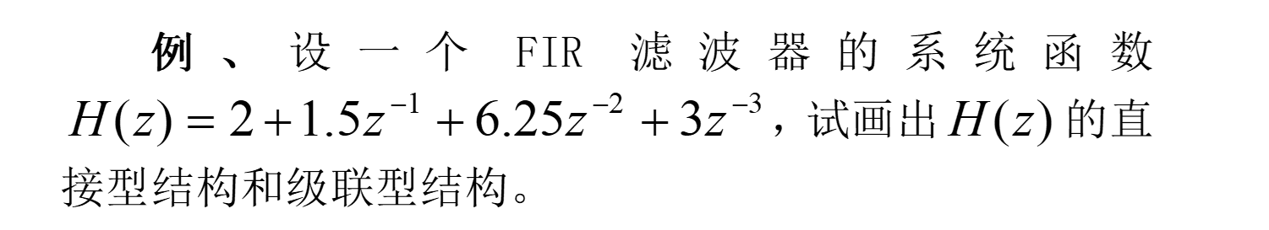

Slide 8
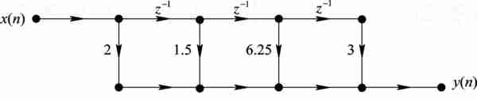
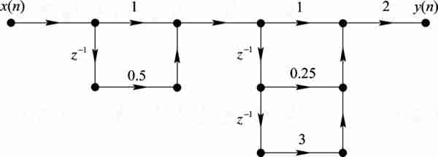
例题
直接型
级联型

Slide 9
二、线性相位FIR DF结构
利用h[n]的对称特性： h[n]= ±h[N-1-n]
在实现FIR DF直接型结构时共用乘法器即得线性相位FIR DF结构。

Slide 10
四阶线性相位FIR DF结构

Slide 11
四、 FIR 数字滤波器的频率取样型结构

Slide 12
频率取样型结构分析
FIR子系统—梳状滤波器
一阶IIR子系统
零点与IIR子系统极点相消，使系统具有FIR特性

Slide 13
直接型结构
MATLAB描述：
IIR由两个行矢量b和a描述，b包含{b_{n}}系数，a包含{a_{n}}系数
FIR由包含{b_{n}}系数的行矢量b描述
MATLAB实现：
利用filter函数
IIR： filter(b,a,x)
FIR： filter(b,1,x)

Slide 14
第4章 作业
1
7（b）（c）（g）（h）
8
12（横截型和级联型）

